Slide 1
الأستاذ المساعد الدكتور
أحمد حسن ياس

Slide 24
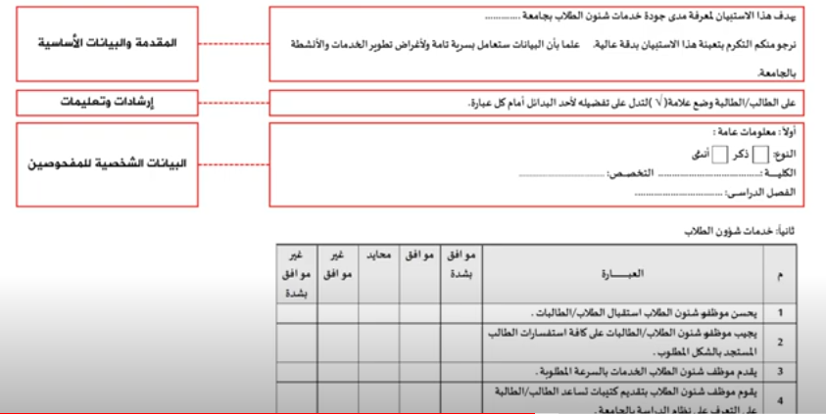

Slide 25
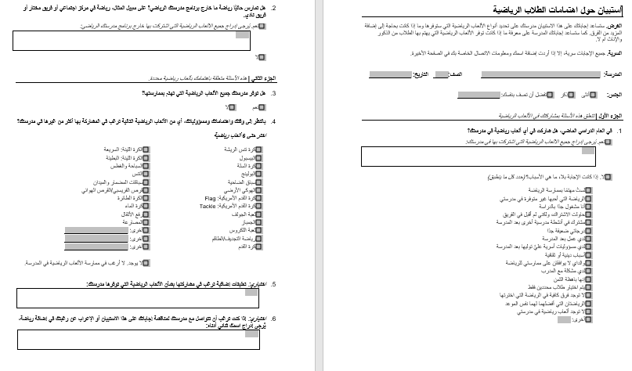

Slide 26
